Slide 1
名人名言
霍姆斯:“我可以挥动拳头，但是绝不能碰到另一个人的鼻子。”
毕达哥拉斯：“不能制约自己的人，不能称之为自由的人。”
马克思曾说：“权利，就它的本性而言，只在于使用同一尺度。”意思是，公民在行使权利的时候要把握权利本身所限定的范围，量“利”而行，心中不可只有自己，而没有他人！
想一想：
他们共同向我们传达了什么道理？

Slide 2
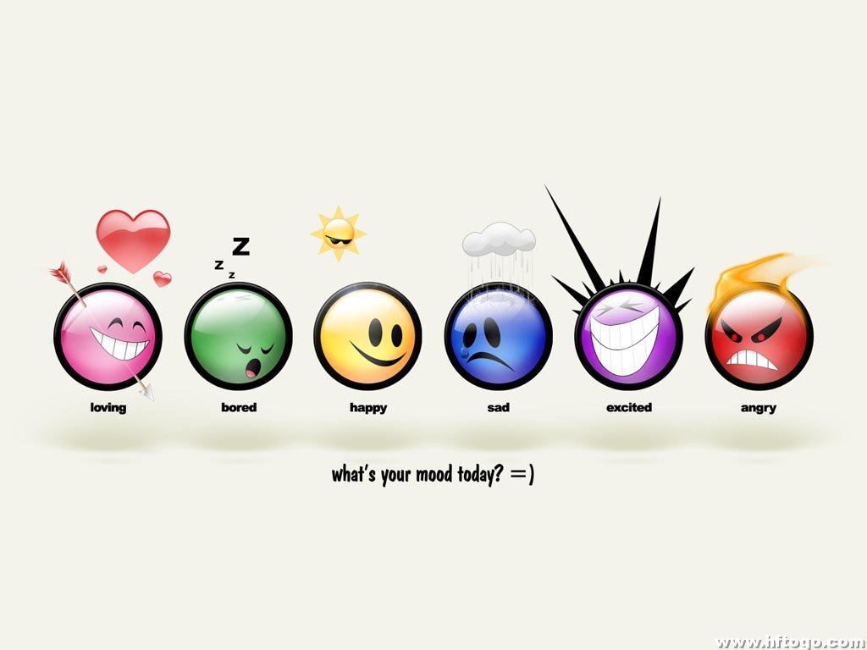
第二框
依法行使权利
Notes:
在上次课的学习中，我们了解到自己既是人民中的一员，也是中华人民共和国公民，作为公民就享有宪法和法律赋予的公民权利，那么！~在生活中，我们享有哪些权利?又应如何正确行使这些权利？

Slide 3
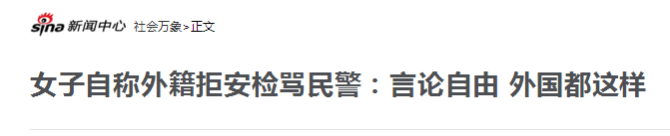
热点报道：
2018年1月28日，在首都国际机场，发生了一件让人瞠目结舌的事，一名女子在过安检的时候竟然对安检人员叫嚣着“不让碰”！
无论现场工作人员和赶来的民警如何解释和做工作，这名女子不仅不听还出口伤人，气势汹汹的说自己是外籍人士，称自己再也不回中国了，还辱骂民警，说骂人是自己的言论自由，在国外都是这样的，和民警说话太掉价了。
最后警察依法将该女子强制传唤到派出所，经调查，该女子，中国籍；最终，因其扰乱单位场所秩序、阻碍秩序职务被警方处以行政拘留15日的处罚。
对于这名女子，你想说什么？
Notes:
言论自由，不等于什么都可以说，言论在法律允许的范围内，才自由。

Slide 4
what : 是错的，公民有言论自由，但是骂人不道德的，也是侵犯他人人格尊严权的违法行为。
why : A.必要性：①公民行使个人的权利和自由不能损害国家利益、社会利益和集体利益，也不得损害其他公民合法的自由和权利。 ②权利与义务关系……
B. 危 害：对自己：有损自己形象
对他人：损害了他人的合法权益
对社会：扰乱了社会秩序
对国家：损害国家形象
how: 要增强权利和义务观念，正确理解、行使自己的权利，自觉履行应尽的义务，自觉遵守公共秩序。

Slide 5

2018年1月5日16时44分，由蚌埠南开往广州南站的G1747次列车，正在合肥站停站办客时，女子罗某一家因为跑错了车站，当他们赶到合肥站的时候，已经临近发车了。
当时罗女士和自己的女儿跑在前面，丈夫则带着行李走在后面，当她和女儿到达站台的时候，发现丈夫被检票员拦住了。罗某以已经买了车票、等丈夫为由，用身体强行扒阻车门关闭，造成该次列车延迟发车。
思考：1、该女子的行为造成了哪些危害？
安徽铁路公安称，罗某的行为涉嫌“非法拦截列车、阻断铁路运输”，扰乱了铁路车站、列车正常秩序，违反了《铁路安全管理条例》第77条规定，依据该条例第95条规定，公安机关责令罗某认错改正，对罗某处以2000元罚款。
思考：2、事件对于我们个人行使权利有着怎样的启示？

Slide 6
一、行使权利有界限
1、为什么要正确行使权利？
why（1）任何权利都是有范围的。公民行使权利不能超越它本身的界限，不能滥用权利。
why（2）我国宪法规定，公民在行使自由和权利的时候，不得损害国家的、社会的、集体的利益和其他公民的合法的自由和权利。（法律依据）
why（3）后果（结合材料谈）：不能依法行使权利，可能损害自己的利益，甚至使自己受到法律的惩罚；损害其他公民合法的权利和自由，损害国家的、社会的、集体的利益。
Notes:
行使权利不能超越哪些界限？

Slide 7
一、行使权利有界限
2、公民正确行使权利的要求：HOW
HowA1 公民行使权利不能超越它本身的界限，不能滥用权利。
HowA2个人的自由和权利不能以损害国家利益、社会利益、集体利益为代价。
HowA3 每个人合法的自由和权利都应当受到尊重和保护，我们在行使自由和权利的时候，不得损害其他公民合法的自由和权利。必须坚持权利和义务的统一，遵守宪法和法律。
Notes:
行使权利不能超越哪些界限？

Slide 8
探究与分享P42：
查阅宪法，了解我国宪法对公民行使权利作出的限制性规定。
不得用言论进行反革命宣传、反革命煽动；
不得用言论进行诬告、陷害其他公民的活动；
不得用言论侮辱、诽谤、诋毁其他公民的人格尊严；
行使申诉、控告和检举权利的公民不得捏造或者歪曲事实进行诬告陷害国家机关工作人员；
任何人不得利用结社自由进行破坏社会秩序、损害公民健康、妨碍国家安全的活动；
任何人不得利用宗教进行破坏社会秩序、损害公民身体健康、妨碍国家教育制度的活动……
行使权利有界限,要依法行使权利

Slide 9
选一选
1、自习课上大家都在认真写作业，叶欣却在大声说话，班干提醒她，她说：说话是我的有权利！
A．正确的，因为我国公民的权利受法律保护
B．错误的，因为公民的权利和义务具有合法性
C．正确的，因为我国公民享有的权利和自由具有平等性和真实性
D．错误的，因为公民不能滥用权利和自由
D
2、“我是网民我怕啥，我的言论我作主”对此言论，你的观点是 （ ）
①我国公民的权利真实广泛，言论绝对自由
②公民有言论自由，但要好好珍惜
③公民发表言论必须严格遵守宪法和法律
④公民行使言论自由权不得损害国家的、社会的、集体的利益和其他公民的合法的自由和权利
A、①②③ B、 ②④ C、①③④ D、②③④
D
Notes:
美国两天叫不得超过半小时，否则就罚款。

Slide 10

以案说法
消费者徐先生在某商场花3000多元购买了一部手机， 使用了十几天就出现问题，徐先生想换新或退货，但商家一直坚持只为消费者做售后维修。而每次维修之后，
过几天又出现同样情况，反反复复，严重影响到了消费者的工作生活，并且给消费者带来了较大的直接损失。
思考：
他可以通过哪些方式解决？

Slide 11

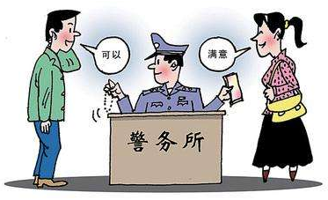
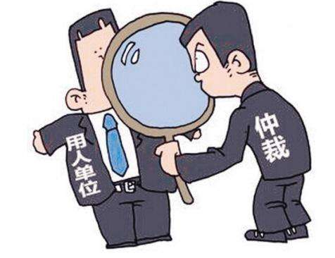
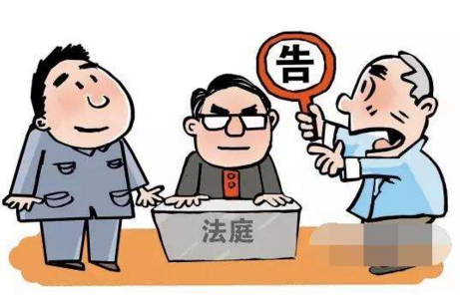
协商
仲 裁
诉讼
公民维权的方式有哪些？
调解

Slide 12
维 权 A B C
徐先生找到厂家负责人，将由于手机反复修理所带来的损失以及权责，与厂家进行了长时间的沟通。
厂家负责人认真倾听了徐先生所反映的情况，并诚恳地表示给与赔偿。
A

Slide 13
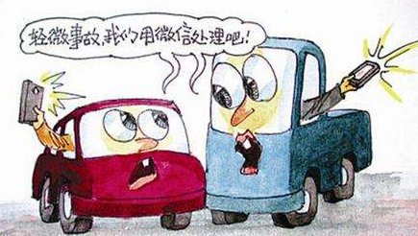
（1）协商：
日常生活中大量的权益争议是通过协商解决的。
适用
范围
一些常见的消费、劳动争议和交通事故纠纷。
特点
快速、简便
原则
自愿、互谅
过程
依据法律，通过直接对话，摆事实、讲道理，分清责任，达成协议，使纠纷得以解决。

Slide 14
但是，徐先生仍然不满厂家给出的经济赔偿，认为自己的权益还是没有得到充分的维护。
后在同事的提醒下，徐先生找到了人民调解委员会，调解员及时介入调解，从中调和。
B

Slide 15
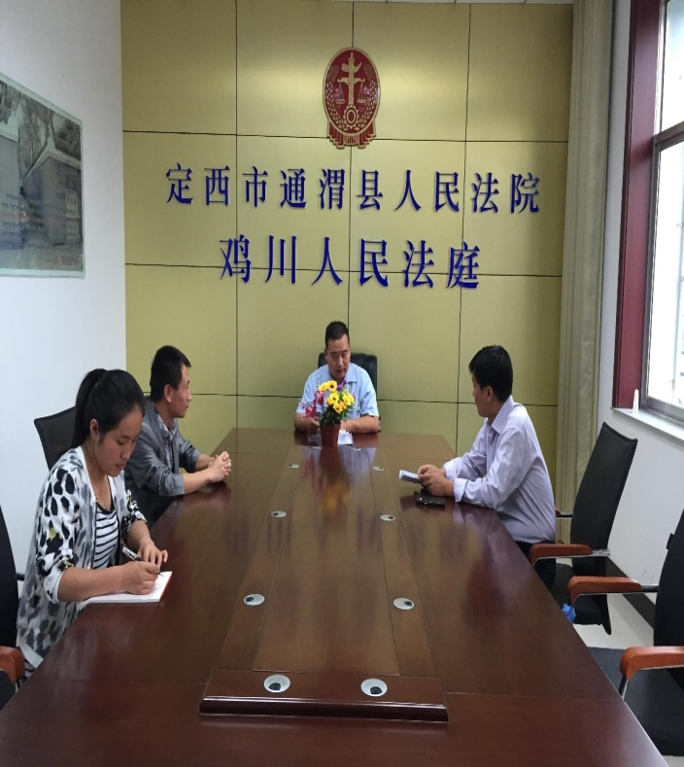
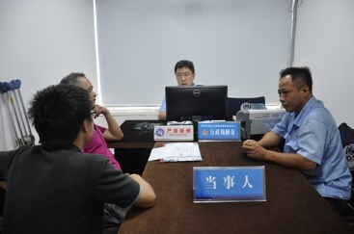
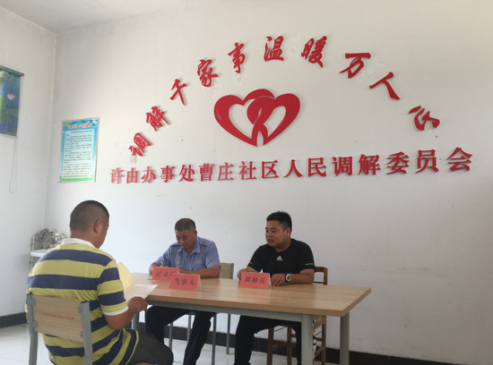
（2）调解：也是解决纠纷的有效方式
依据
国家法律法规和政策以及社会公德。
对纠纷双方进行疏导、劝说，促使他们相互谅解，进行协商，自愿达成协议，解决纠纷。
调解
过程
调解
方式
人民调解、行政调解、司法调解

Slide 16
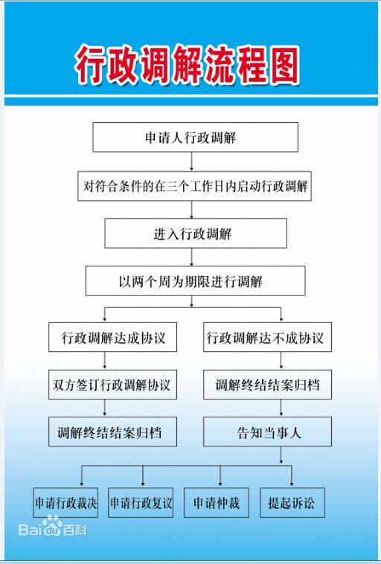
人民调解、行政调解、司法调解的区别：
调解协议具有法律效力，但本身不具有强制力，经法院确认后具有强制力
人民
调解
人民调解
委员会主持
行政调解
行政机关主持
司法
调解
法院
主持
调解书具
有强制力

Slide 17
消费者华某因在某市某电信运营商办理手机3G升4G业务后，手机出现通讯失常故障，一时间无法与贸易合作伙伴进行正常联系。华某随机与该运营商交涉要求赔偿损失，时间长达三个月之久，未果。后来，华某至当地市场监管部门请求帮助，华某维权的方式属于 （ ）
A.协商 B.调解 C.仲裁 D.诉讼
行政调解

Slide 18
注意：区分“协商”与“调解”
协商
双方当事人之间通过信息的交换和沟通，就产生纠纷的事项达成共识和就纠纷的解决做出一致的决定的过程和结果。和解主要依赖于协商。
调解
“调解”是指纠纷的当事人在中立的第三方的介入下，通过谈判达成和解、解决纠纷的过程和结果。

Slide 19
C
经过人民调解委员会的调解，厂家思量后又觉得自己让步太多，利益受损，不愿如期支付赔偿。
人民调解委员会的调节未能取得成功。
这时徐先生可以怎么办？

Slide 20

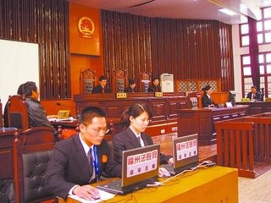
出现纠纷
调解无效
双方自愿
申请仲裁
通过诉讼
向法院起诉
D
C

Slide 21
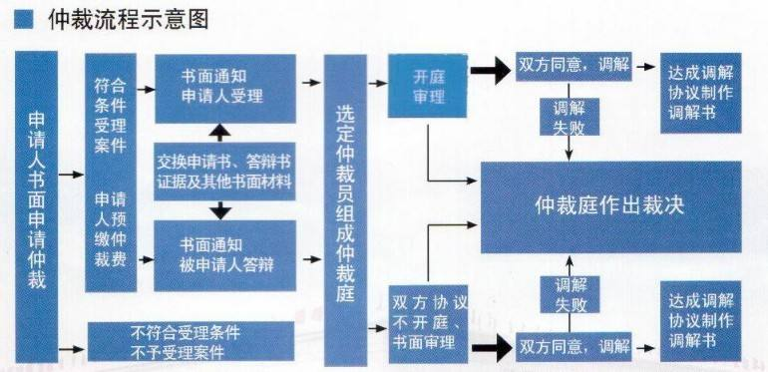
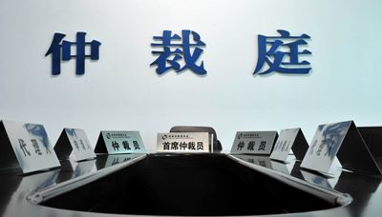
（3）仲 裁
——解决纠纷的又一方式。
公民与其他个人或组织之间发生合同纠纷和其他财产权益争议时，可以申请仲裁。
当事人根据他们之间订立的仲裁协议，自愿将其争议提交仲裁，并受仲裁裁判约束。
提示：仲裁异于诉讼，仲裁需要双方自愿，是自愿型公断，区别于诉讼等强制型公断。
Notes:
“亲民仲裁，为市民维权减负”

Slide 22

与其他争议解决方式相比，仲裁具有以下特点：
在仲裁中，当事人享有选定仲裁员、仲裁地、仲裁语言以及适用法律的自由，还可以协议设计符合自己特殊需要的仲裁程序。与法院严格的诉讼程序和世界表相比，仲裁程序较为灵活。
1
（灵活性）
2
仲裁不同于法院裁决，仲裁裁决不能上诉，一经作出即为终局，对当事人具有约束力。
（快捷性）
3
仲裁案件不公开审理，从而有效地保护了当事人的商业秘密和商业信誉。
（保密性）
4
《承认及执行外国仲裁裁决公约》现有缔约国家和地区100多个。根据该公约，仲裁裁决可以在这些缔约的国家和地区得到承认和执行。
（国际性）

Slide 23

以下纠纷不能仲裁：
1、婚姻，收养，监护，扶养，继承纠纷
2、行政争议不能裁决

Slide 24
但是，厂家思量后又觉得自己让步太多，利益受损，不愿如期支付赔偿。
徐先生无奈之下，来到法院，提起民事诉讼。
D
在法院严格的诉讼程序下，法院给出公正的判决，双方服从判决，纠纷解决。

Slide 25

（4）诉讼（法院起诉）
——最权威、 正规、有效的方式
民事诉讼
公民遇到人身关系或财产关系的争议
刑事自诉
公民对于某些侵犯自己人身、财产权利的行为
行政诉讼
公民认为行政机关的违法或明显不当的行为侵犯了自己的权利

Slide 26
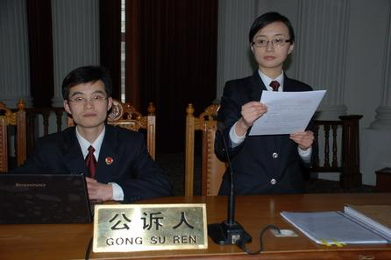
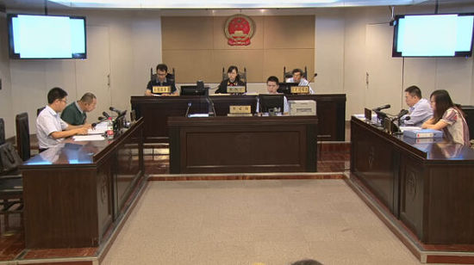
民事诉讼
刑事自诉
诉讼
行政诉讼
公诉：指人民检察院对犯罪嫌疑人的犯罪行为向人民法院提出控告，要求法院通过审判确定犯罪事实、惩罚犯罪人的诉讼活动
刑事自诉：由被害人自己或其法定代理人、近亲属向人民法院直接提起诉讼。

Slide 27
优势：
维护权利的方式
方式 | 参与人 | 依 据 | 适 用
协商 | 当事人
调解 | 当事人 调解人
仲裁 | 当事人 仲裁庭
诉讼 | 当事人及代理人 人民法院
快速便捷的争议解决方式
消费、劳动争议和交通事故纠纷
事实 法律
道理
解决纠纷的有效方式
事实、法律法规政策、公德
广泛适用
程序灵活，不公开审理有效保护当事人
合同纠纷
财产权益争议
仲裁协议、
法律
最正规、最权威，维权的最后屏障
事实、
法律法规
人身、财产争议违法行政行为

Slide 28
B、维护权利守程序
HowB1 公民行使权利应依照法定程序，按照规定的活动方式、步骤和过程进行。遵守正当的程序，有利于公民实际享受权利，有效避免和化解纠纷 。
HowB2 每个公民都应该树立按照法定程序办事的意识，通过正确的途径和方式维护自身权益。包括协商、调解、仲裁、诉讼等。

Slide 29
课堂小结
1.不能超越权利的界限，不能滥用权利。
2.不能以损害国家利益、社会利益和集体利益为代价。
3、每个人合法的自由和权利都应当受到尊重和保护，我们在行使自由和权利的时候，不得损害其他公民合法的自由和权利。
依法行使权利
A.行使权利有界限
1、公民行使权利应依照法定程序，按照规定的活动方式、步骤和过程进行。
2、公民权利受到损害
要按照法定程序维护权利。
依法维权
B.维护权利守程序
协商
调解
仲裁
诉讼

